Slide 1

可自动开关台灯
（The lamp can be turned on and off automatically）

Slide 2

关键词：光感台灯 光敏电阻 SSD1306显示屏 LED灯

Slide 3
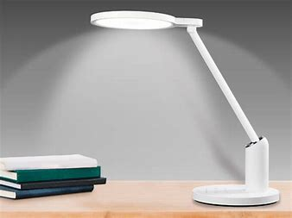
介绍： 光感台灯是在普通的台灯上加一个光敏电阻和一个SSD1306显示屏，使其能够根据周围的光照强度自动开关，其会有一分钟的检测时间，当环境中的亮度较弱时，自动打开，环境亮度较强时熄灭。

Slide 4
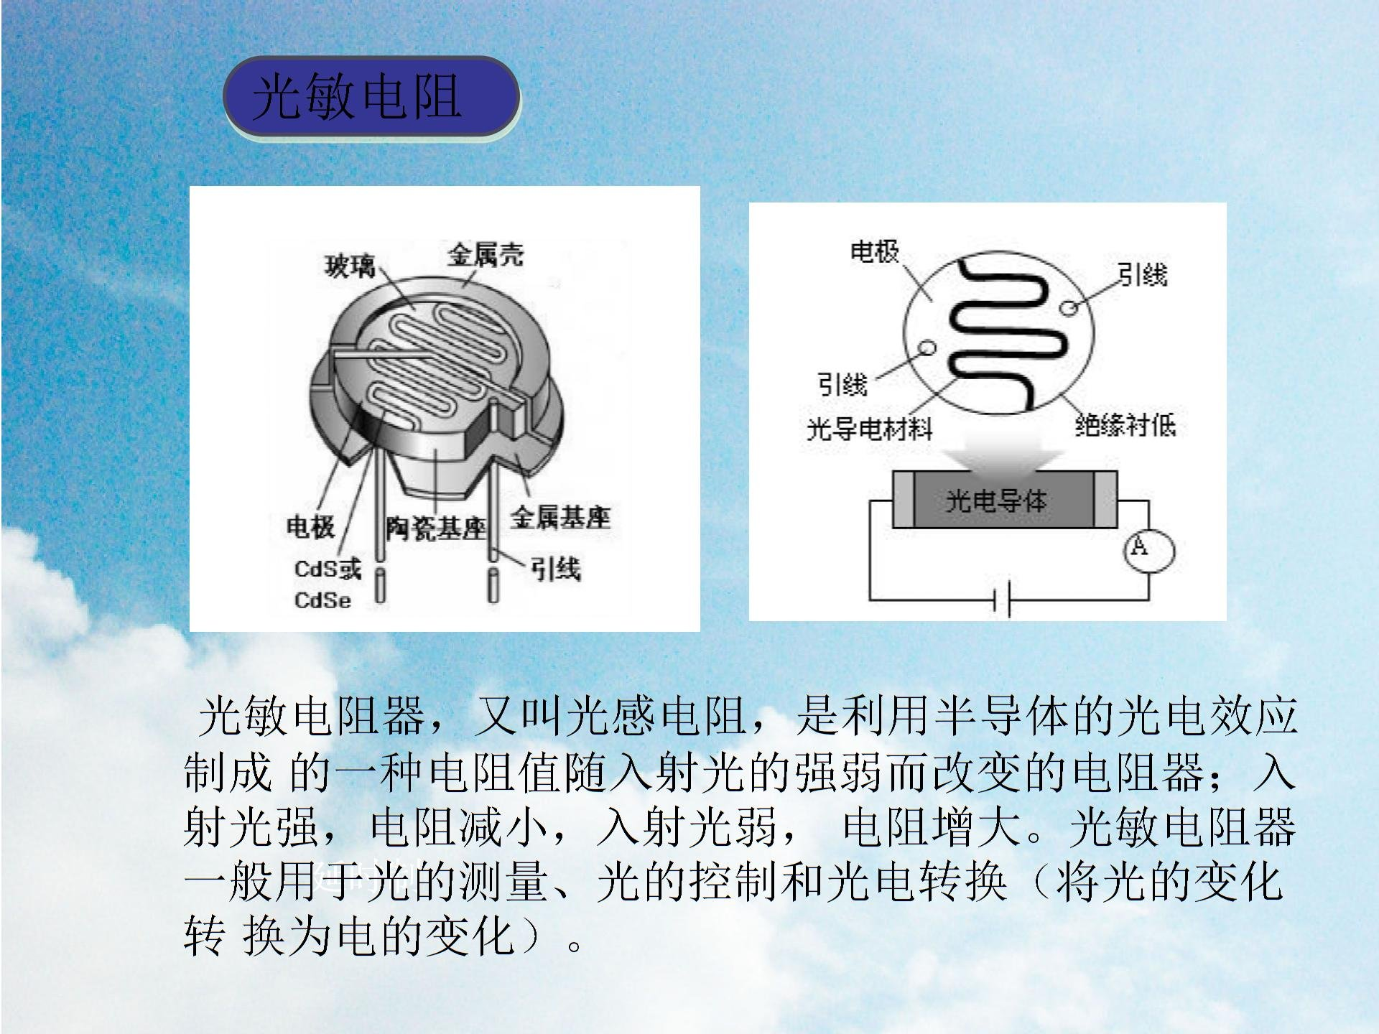

Slide 5
SSD1306
SSD1306是一款单片CMOS OLED/PLED驱动器，具有有机/聚合物发光控制器二极管点阵图形显示系统。它由128个段和64个公共部分组成。这个IC是为普通阴极型OLED面板设计。 SSD1306内置对比度控制、显示RAM和振荡器，减少了外部组件和功耗。它有256级亮度控制。数据/命令是从通用单片机通过硬件可选的6800/8000系列兼容并行接口发送，I2C接口或串行外围接口。它适用于许多紧凑型便携式应用程序，例如手机副显示屏、MP3播放器、计算器等。SSD1306是一款单片CMOS OLED/PLED驱动器，具有有机/聚合物发光控制器二极管点阵图形显示系统。它由128个段和64个公共部分组成。这个IC是为普通阴极型OLED面板设计。 SSD1306内置对比度控制、显示RAM和振荡器，减少了外部组件和功耗。它有256级亮度控制。数据/命令是从通用单片机通过硬件可选的6800/8000系列兼容并行接口发送，I2C接口或串行外围接口。它适用于许多紧凑型便携式应用程序，例如手机副显示屏、MP3播放器、计算器等。

Slide 6
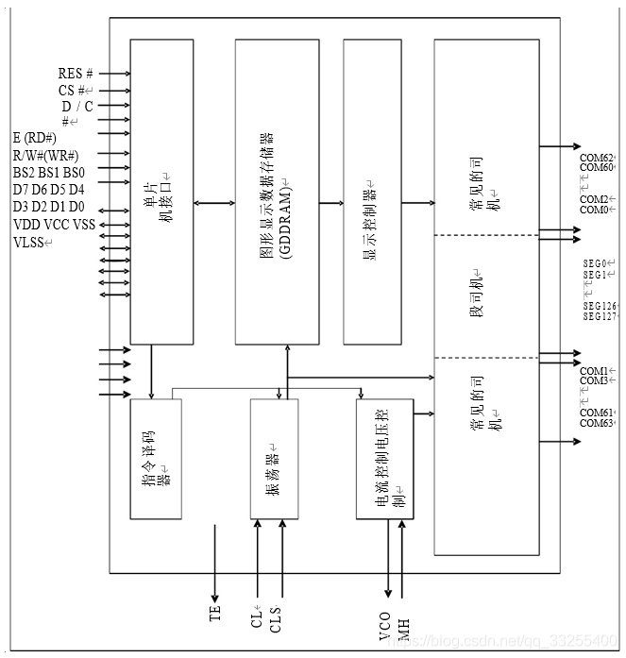

Slide 7
LED灯
LED，发光二极管，是一种能够将电能转化为可见光的固态的半导体器件，它可以直接把电转化为光。

Slide 8
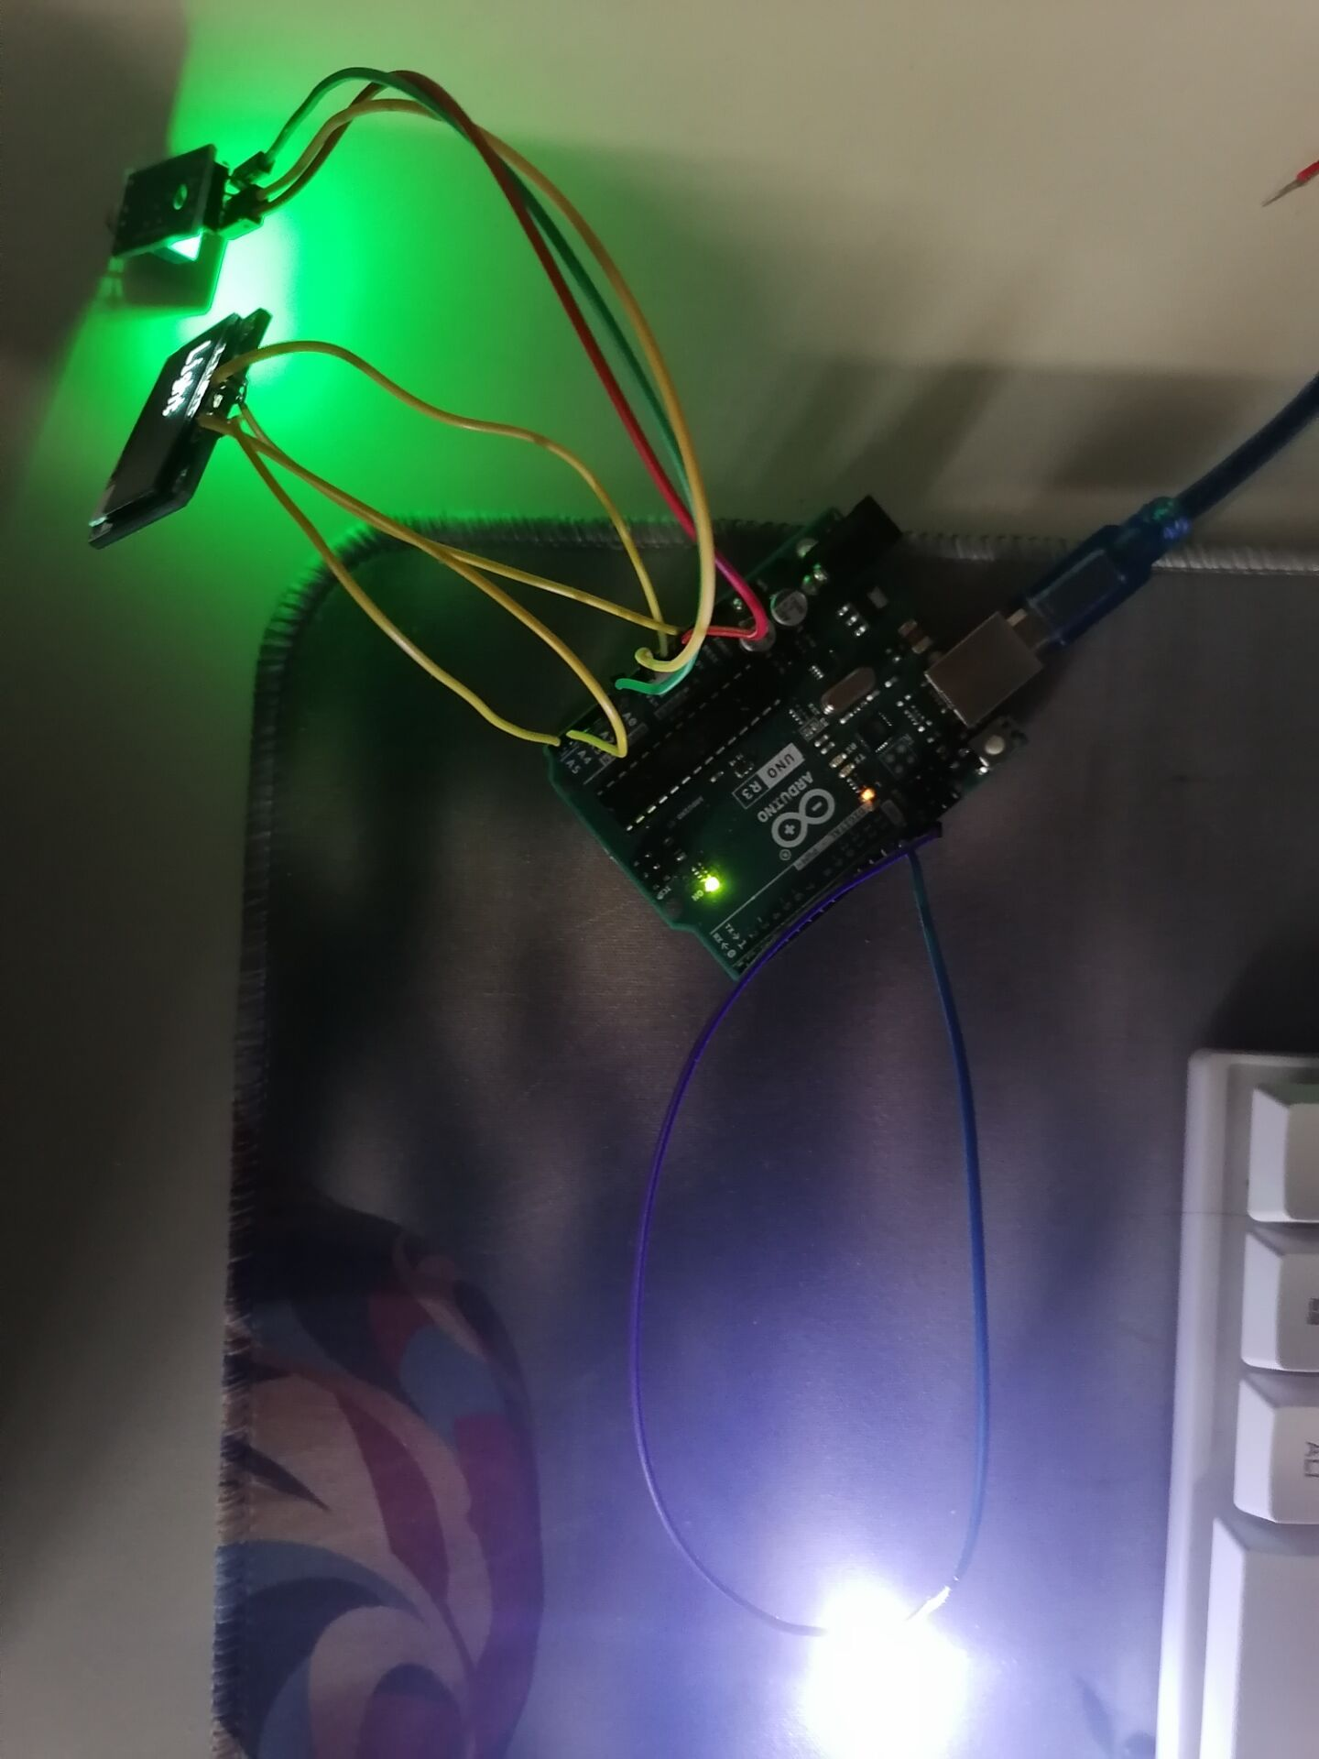
作品使用
供电电源：USB接口提供电源，接通电源即可工作。
LED灯：使用时不要把灯直射眼睛，以免伤害眼睛。

Slide 9
Thank you
演讲结束，谢谢观赏

